Slide 1
”リアルタイム”にこだわった防災アプリ
「いまもり」

Slide 2
目次
１．課題分析
（１）日本の現状・・・・・・・・・・・・・・・・・p.３
（２）現在行われている災害対策・・・・・・・・・・p.６
（３）既存防災アプリの問題点・・・・・・・・・・・p.８
２．アプリケーション「いまもり」
（１）「いまもり」とは・・・・・・・・・・・・・・p.９
（２）機能紹介とアプリ導入の効果
・・・・・・・・・・・・・・・・・・p.１０
３．まとめ
・・・・・・・・・・・・・・・・・・・・・・・・p.１５

Slide 3
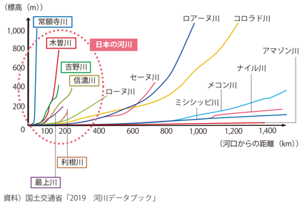
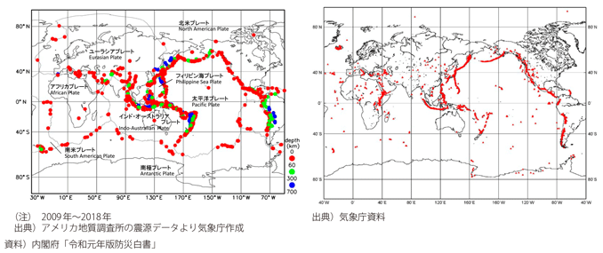
（１）日本の現状
１．課題分析
①洪水・土砂災害が発生しやすい
②地震・火山活動が多い
マグニチュード6以上の震源分布とプレート境界（左図）及び世界の火山の分布状況（右図）
山の標高に対し河口からの距離が短く、急勾配であり、
降った雨は一気に流下する。
→梅雨や台風により大雨が降ると洪水・土砂災害が発生
国土面積は世界の0.25％という大きさながら、地震の発生回数は、世界の18.5％を占める。
活火山も世界の約1割が日本に集まっている。
「国土交通白書 2020」自然災害の頻発・激甚化

Slide 4
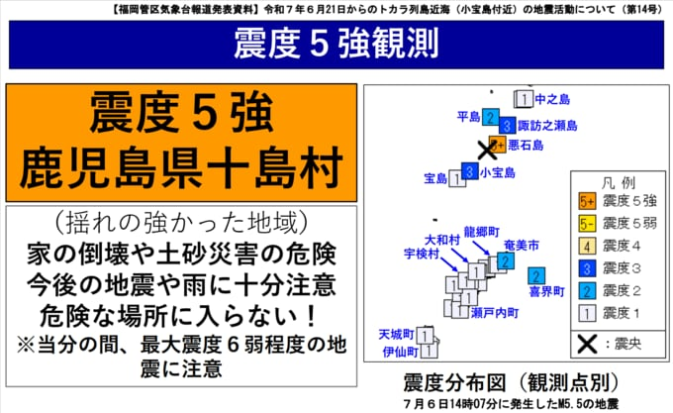
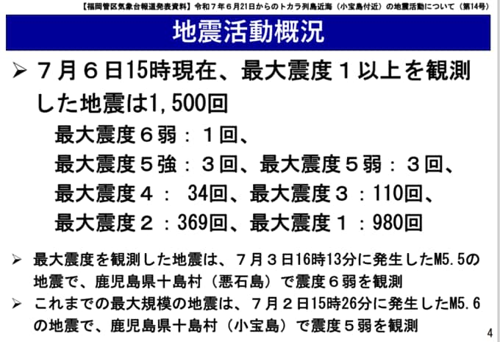
１．課題分析
（１） 日本の現状
③近頃多発する地震​
トカラ列島の群発地震（2025年7月）
「十島村によりますと、７月４日から９日までに
３回、あわせて６４人が島外避難をしていて、
現在、悪石島には２０人、小宝島には４４人の
住民が残っています。」
トカラ列島・悪石島 震度6弱の地震発生から10日で1週間島外避難 第3陣の5人が鹿児島港に到着
トカラ列島地震まとめ「震度5強が連続発生」管区気象台が地震解説資料発表（6日） | TBS NEWS DIG (1ページ)​
いつ起こるかわからない災害に備えなければならない
日本は世界と比べて自然災害の多い国である。
自然災害の種類は、地震・火山・洪水・土砂災害
以外にも、豪雨・雷雨・台風・山火事などが
挙げられ、数に限りがなく、これらは複合的に
起こることも容易に想像できる。

Slide 5
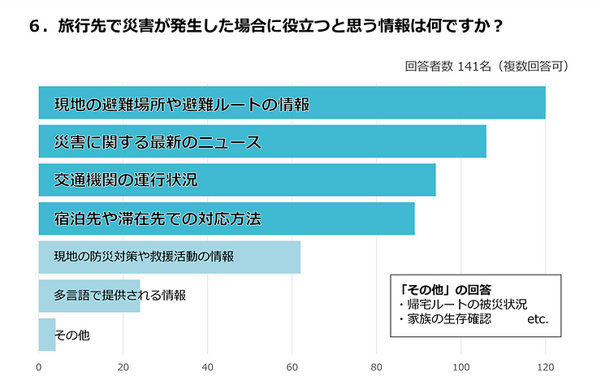
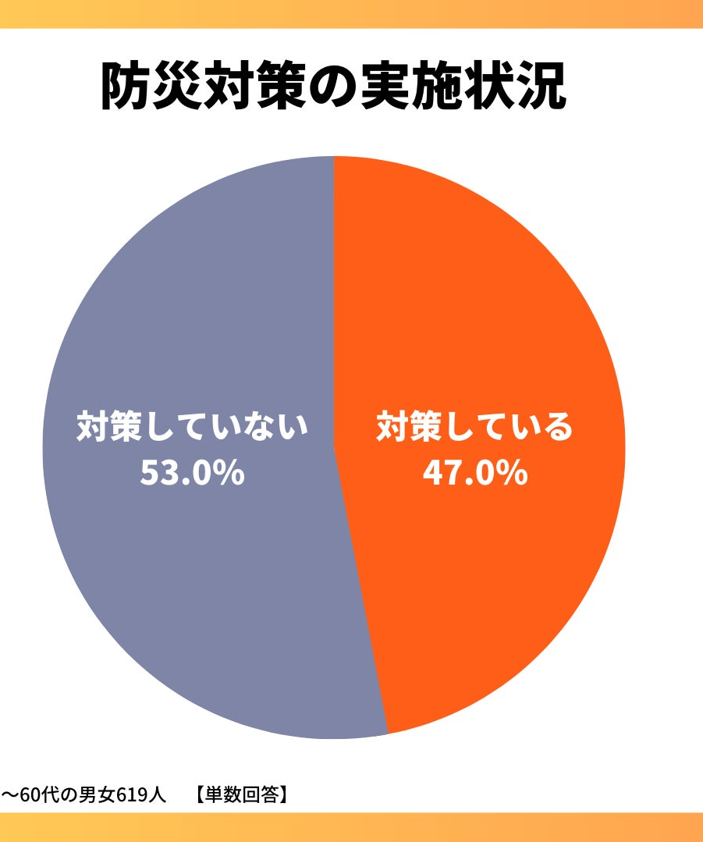
１．課題分析
（１） 日本の現状
④日本人の防災意識
防災対策の実施状況
普段から意識して防災対策をしているかを
尋ねると、
「対策している（47.0％）」
「対策していない（53.0％）」
という結果だった。
また、旅行先で災害時に役立つと思う情報は、現地の避難場所や避難ルートの情報だった。
【8月のアンケート結果】旅先での防災と南海トラフ情報
【防災に関する調査】約4割が災害時にスマートフォンが役立たなかった経験あり、半数以上が防災対策してないと回答（Appliv調べ） | ナイル株式会社のプレスリリース
半数以上の人は、普段から防災対策をしていない。
旅行先で災害が発生した場合、避難場所や
避難ルート、最新のニュースの情報が重要と
感じる人が多い。
旅行先で災害があった時、
情報不足による不安や混乱が起こる可能性がある。

Slide 6
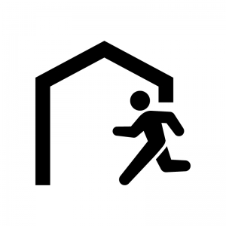



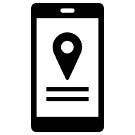
（２）現在行われている防災対策
１．課題分析
避難訓練
公共機関による情報提供
防災マップ
防災グッズの 準備
防災アプリ

Slide 7
今行っている災害対策で
十分ですか
知らない土地で地震が起きたら…？
パニックにならないで行動できる…？
防災グッズはそれで安心できる…？

Slide 8
（３）既存の防災アプリの問題点
１．課題分析
機能が多くてわかりにくい
旅行先の災害に備えられない
災害の内容だけではなく、気象情報などの機能も入っている。
災害時、知らない場所でどう
行動すればいいか分からない。
機能をシンプルに！
リアルタイム表示！
防災グッズは何が
必要かわからない
家族の安否確認ができない
災害時に、家族の安否が
分かるようなアプリがない。
その場所に必要な防災グッズが分からない。
リスト化して可視化！
GPSで安否確認！​

Slide 9

（１）「いまもり」とは
２．アプリケーション「いまもり」
＜４つの特徴＞
シンプルなUI
リアルタイム表示
１
今ある防災アプリの課題である、 「機能の多さ」を解決した、 防災アプリに特化した機能のみ搭載
日本のどこにいてもどんな行動を とればいいのか、一目でわかる 「その時その場所の行動表示」
防災グッズをリスト化
家族の安否確認
​何が足りていないのかをチェック リストで表示。居住地周辺の環境に応じて必要なもののみ選んだリスト
家族が今どこにいるのか、
安全な場所に避難できているのかが、一目でわかるから安心
災害発生時に特化した「お守りアプリ」
いまもり
命名コンセプト
「いま（リアルタイム）× お守り」
＜3つの機能＞
リアルタイム
行動表示
位置情報
安否確認
防災グッズ
リスト

Slide 10

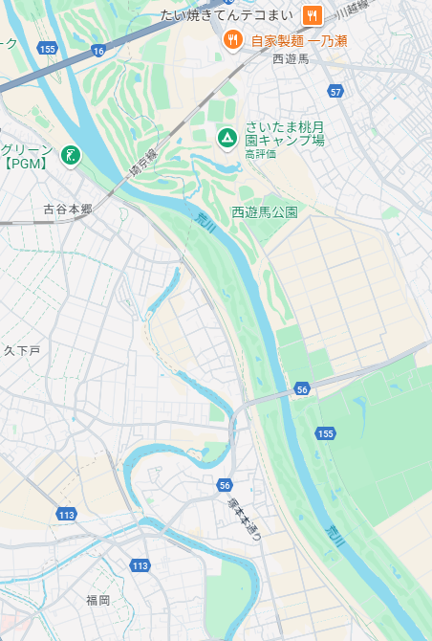




アプリUI
２．アプリケーション「いまもり」
（２）機能紹介とアプリ導入の効果
○○で震度５
各種機能・設定
防災グッズ
安否確認
！
！キケン！
逃げて！
〇〇で震度５
アラート​
位置情報
アラート発令
（災害内容の表示）
↓
リアルタイム行動表示
（避難経路と持ち物）
防災グッズリスト
前回チェック：20XX年X月X日
通常時の表示
災害時の表示

Slide 11
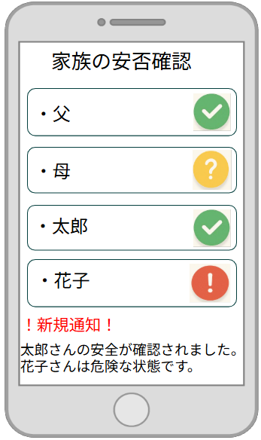
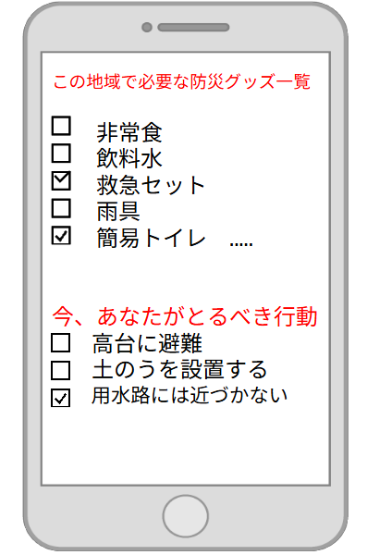

①リアルタイム行動表示 ②位置情報・安否確認 ③防災グッズリスト
２．アプリケーション「いまもり」
３つの機能
２．アプリケーション「いまもり」
避難所
父
現在地
母
花子
080-〇〇〇〇-〇〇
埼玉県さいたま市南区〇〇
※位置情報確認画面 ※安否確認画面
・現在地から最適な避難ルートを表示
・最新の災害情報を即座に通知
・有事の際のみ、位置情報が共有
（プライバシーの保護も万全！）
・ワンタッチで安否登録！
・「今」いる場所に合った防災グッズを提案
・チェックリスト形式で用意するものがわかる

Slide 12
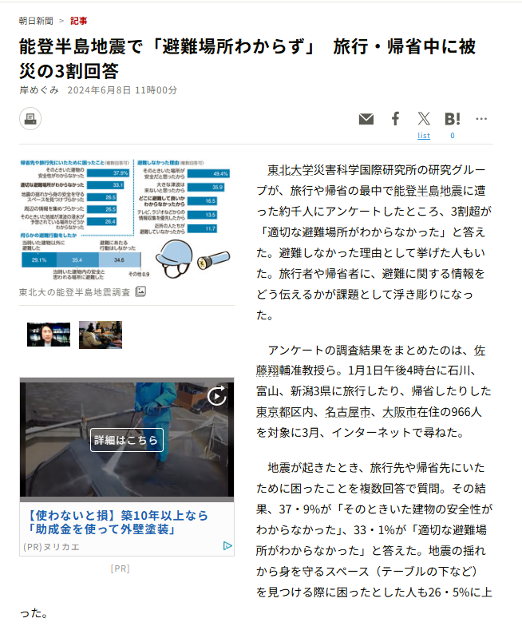


①リアルタイム行動表示
→知らない土地でも安全に素早く避難！
２．アプリケーション「いまもり」
＜課題＞
旅行先や出張先などで災害が起きたとき、
避難所がわからない
旅行先や出張先で被害にあった人が3割超
＜解決策＞
「今」あなたがいる場所に合わせて避難場所を提示
安全に避難できる最短ルートを地図で表示
(直感的にわかりやすい画面で表示)
最新の災害情報も即座に通知
能登半島地震で「避難場所わからず」 旅行・帰省中に被災の3割回答 [山形県] [能登半島地震]：朝日新聞

Slide 13
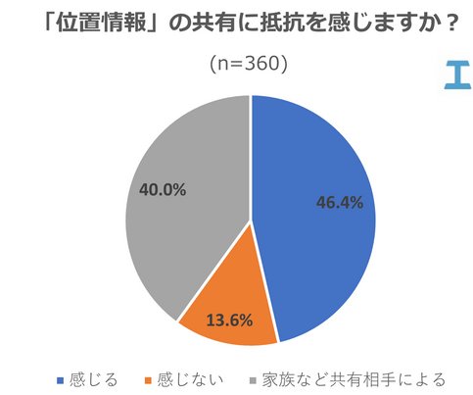
② 位置情報・安否確認
→家族の位置もわかって安心
２．アプリケーション「いまもり」
災害時のみ位置情報表示
安否確認の画面
災害発生！
位置情報を共有します
父
母
花子
080-〇〇〇〇-〇〇
「位置情報共有アプリ」を知っている人は約8割いるものの実際に使ったことがある人は3割未満！ 家族の見守り、旅行中や携帯紛失時の捜索に活躍もトラブル懸念も！？ | NEWSCAST
＜課題＞
＜解決策＞
・被災時、家族の安否は確認したい。
・しかし普段から位置情報を共有するのに
抵抗を感じる人が多い。
・家族の安否を一目で確認できて安心！
・災害時のみの位置情報の共有なので、
抵抗感も少ない！

Slide 14
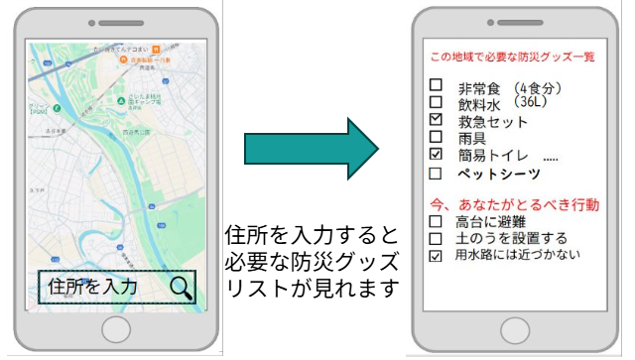
③防災グッズリスト
→自分の家に必要な対策を知ることができる
２．アプリケーション「いまもり」
防災グッズを用意できていないと感じている人のうち...
・何を準備したらいいかわからない
・お金がかかる
・置き場所がない
住所を入力すると...
埼玉県さいたま市南区〇〇
防災グッズを「準備できていない」と答える人が5割！男女500人に聞いた「備蓄しているもの」と「その理由」 | kufura（クフラ）小学館公式
いまもりなら、住所を入力するだけで
必要な防災グッズとあなたがとるべき行動を一覧で教えてくれます！
＜課題＞
＜解決策＞
・自宅にある災害の備え(防災グッズ)につい
て不十分であると感じている人が多い。
・何を用意すればいいのか分からないとい
う意見も多い。
・居住地に応じた防災グッズをチェックリスト形式で表示
・リスト形式のため、足りないものが一目でわかる

Slide 15
まとめ
３．まとめ
おまもりアプリ『いまもり』を活用することによって、日本の抱える災害・防災分野の課題を解決できる。
本 当 に 必 要 な 情 報
”リアルタイム”で救える命を増やしたい
「いま」必要な情報を
「いま」知りたい情報を
「いま」私に合った情報を
リアルタイム
行動表示
位置情報
安否確認
防災グッズ
リスト

Slide 16
”リアルタイム”にこだわった防災アプリ
「いまもり」

